Slide 1




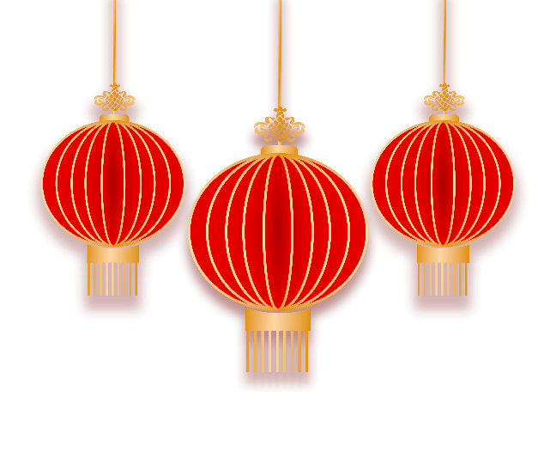



CHÀO MỪNG CÁC CON ĐẾN VỚI TIẾT HỌC MÔN
TIẾNG VIỆT

Slide 2









MÁI ẤM GIA ĐÌNH
BÀI 3
CẢ NHÀ ĐI CHƠI NÚI

Slide 3


1
Khởi động

Slide 4
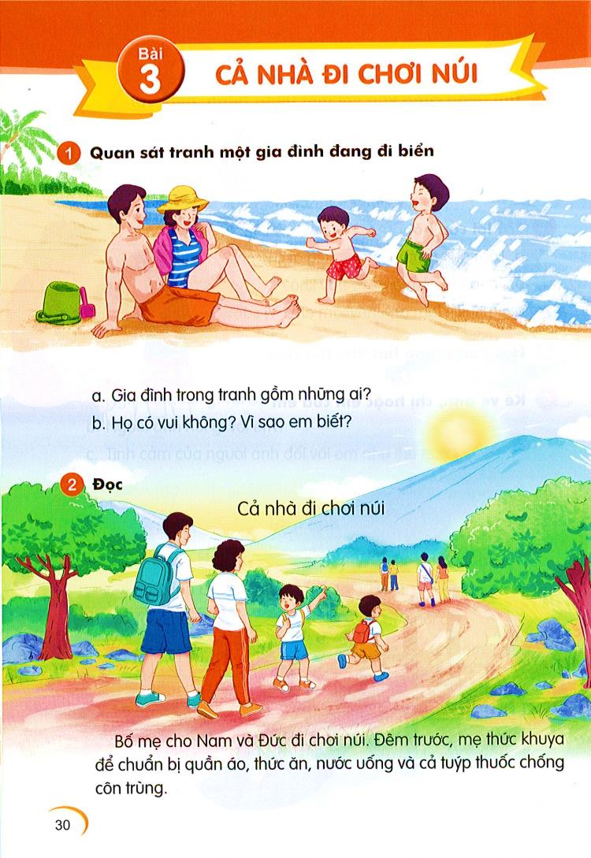
a. Gia đình trong tranh gồm những ai?
b. Họ có vui không? Vì sao em biết?

Slide 5
2
Đọc

Slide 6
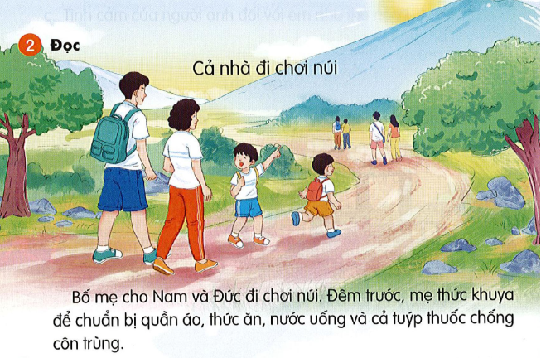
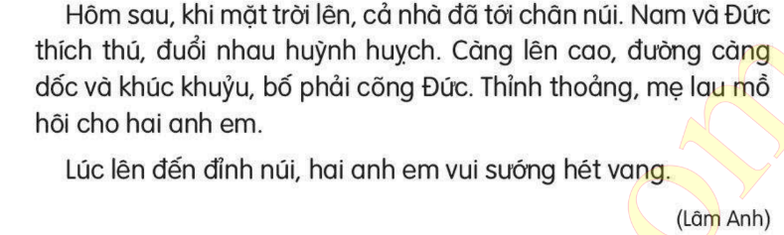

Slide 7
uya
uyp
uynh
uych
uyu

Slide 8
khuya
tuýp thuốc
huỳnh huỵch
khúc khuỷu

Slide 9
Cả nhà đi chơi núi
Bố mẹ cho Nam và Đức đi chơi núi. Hôm trước, mẹ thức khuya để chuẩn bị quần áo, thức ăn, nước uống và cả tuýp thuốc chống côn trùng.
Hôm sau, khi mặt trời lên, cả nhà đã tới chân núi. Nam và Đức thích thú, đuổi nhau huỳnh huỵch. Càng lên cao, đường càng dốc và khúc khuỷu, bố phải cõng Đức. Thỉnh thoảng, mẹ lau mồ hôi cho hai anh em.
Lúc lên đến đỉnh núi, hai anh em vui sướng hét vang.
(Lâm Anh)
khuya
tuýp thuốc
côn trùng
huỳnh huỵch
khúc khuỷu

Slide 10
Cả nhà đi chơi núi
Bố mẹ cho Nam và Đức đi chơi núi. Hôm trước, mẹ thức khuya để chuẩn bị quần áo, thức ăn, nước uống và cả tuýp thuốc chống côn trùng.
Hôm sau, khi mặt trời lên, cả nhà đã tới chân núi. Nam và Đức thích thú, đuổi nhau huỳnh huỵch. Càng lên cao, đường càng dốc và khúc khuỷu, bố phải cõng Đức. Thỉnh thoảng, mẹ lau mồ hôi cho hai anh em.
Lúc lên đến đỉnh núi, hai anh em vui sướng hét vang.
(Lâm Anh)
1
2
3
4
5
6
7

Slide 11
Cả nhà đi chơi núi
Bố mẹ cho Nam và Đức đi chơi núi. Hôm trước, mẹ thức khuya để chuẩn bị quần áo, thức ăn, nước uống và cả tuýp thuốc chống côn trùng.
Hôm sau, khi mặt trời lên, cả nhà đã tới chân núi. Nam và Đức thích thú, đuổi nhau huỳnh huỵch. Càng lên cao, đường càng dốc và khúc khuỷu, bố phải cõng Đức. Thỉnh thoảng, mẹ lau mồ hôi cho hai anh em.
Lúc lên đến đỉnh núi, hai anh em vui sướng hét vang.
(Lâm Anh)
1
2
3

Slide 12
Cả nhà đi chơi núi
Bố mẹ cho Nam và Đức đi chơi núi. Hôm trước, mẹ thức khuya để chuẩn bị quần áo, thức ăn, nước uống và cả tuýp thuốc chống côn trùng.
Hôm sau, khi mặt trời lên, cả nhà đã tới chân núi. Nam và Đức thích thú, đuổi nhau huỳnh huỵch. Càng lên cao, đường càng dốc và khúc khuỷu, bố phải cõng Đức. Thỉnh thoảng, mẹ lau mồ hôi cho hai anh em.
Lúc lên đến đỉnh núi, hai anh em vui sướng hét vang.
(Lâm Anh)

Slide 13
3
Trả lời
câu hỏi

Slide 15
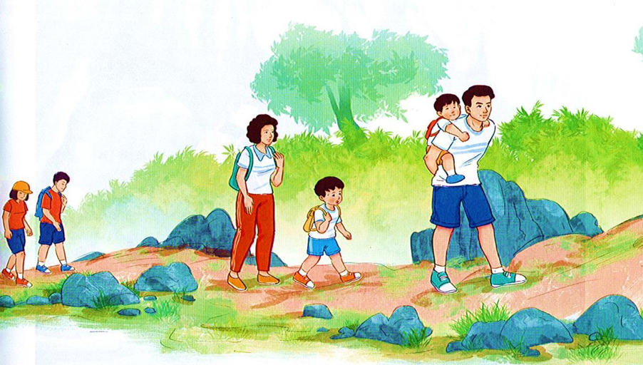
a. Nam và Đức được bố mẹ cho đi đâu?
b. Mẹ chuẩn bị những gì cho chuyến đi?
c. Đến đoạn đường dốc và khúc khuỷu, bố phải làm gì?
Khi tới chân núi Nam và Đức đã làm gì?
Khi tới đỉnh núi, hai anh em đã làm gì?

Slide 16
4
Viết vở

Slide 17

Đến đoạn đường dốc và khúc khuỷu, bố phải cõng Đức.
Đ
Đ

Slide 18
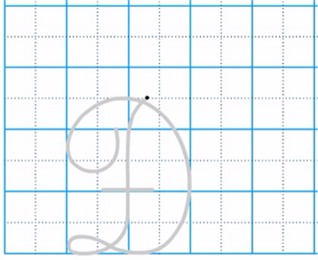

Slide 19
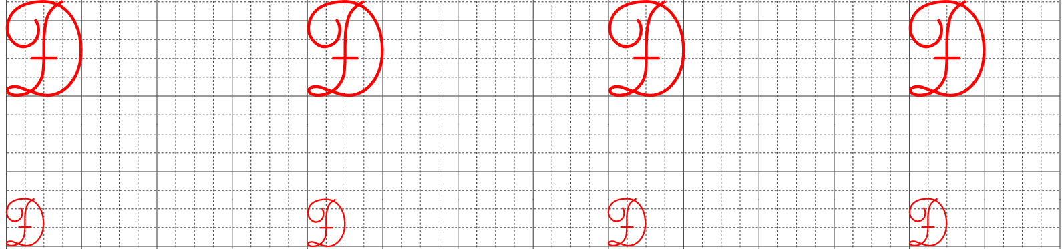
1. Tô

Slide 20
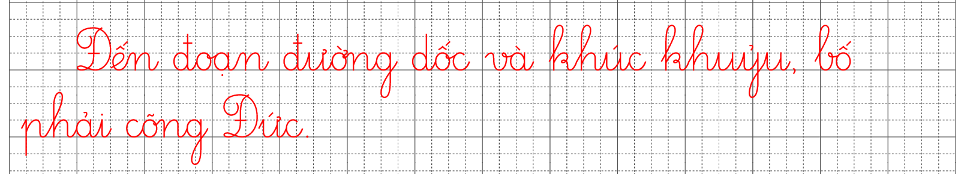
3. Viết câu trả lời cho câu hỏi c ở mục 3 (SHS trang 31)
(Ghi nhớ: Đầu câu viết hoa, tên người viết hoa, cuối câu có dấu chấm)

Slide 21
CHÀO TẠM BIỆT CÁC CON!

